Slide 1
КРИПТОГРАФІЯ
ЛЕКЦІЯ 3

Slide 2
ШИФРИ СКЛАДНОЇ ЗАМІНИ

Slide 3
Шифри складної заміни (багатоалфавітні шифри )
Для шифрування кожного символу вихідного повідомлення застосовують свій шифр простої заміни
Багатоалфавітна підстановка послідовно та циклічно змінює абетку, що використовується
При r-алфавітній підстановці символ x₀ вихідного повідомлення замінюється символом y₀ з алфавіта В₀, символ x₁ - символом y₁ з алфавіта B₁, и так далі.
Символ x_{r-1} замінюється символом y_{r-1} з алфавіта B_{r-1}, символ x_{r} замінюється символом y_{r} з алфавіта В_{r}, і т.д.

Slide 4
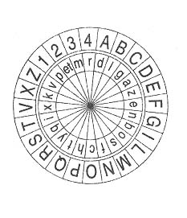
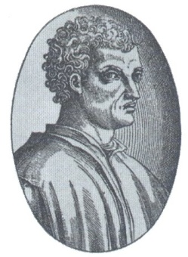
«Шифр королів» Леона Батісти Альберті (1404-1472)

Slide 5
Принцип дії диску Альберті
Шифрувальний диск являв собою пару дисків різного діаметру
Більший з них був нерухомим і мав 24 сектора, в якому були вписані 20 (з 24-х) літер латиниці за абеткою та 4 цифри – 1,2,3,4
Менший диск був рухомим та складався з 24-х літер латиниці, записаних у довільному порядку

Slide 6
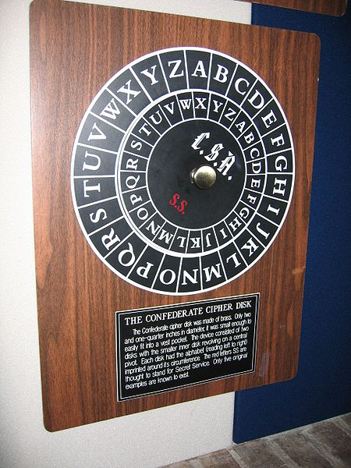
Шифр Альберті (XVI сторіччя)
Процес шифрування полягав у надходженні літери відкритого тексту на зовнішньому диску та заміну цієї літери на відповідну (що стояла під нею) літеру шифрованого тексту.
Після шифрування кількох слів зовнішній ключ зсовувався на один крок.
Ключем цього шифру був порядок розташування літер на зовнішньому диску та його початкове розташування відносно зовнішнього диску.

Slide 7
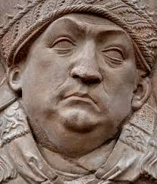
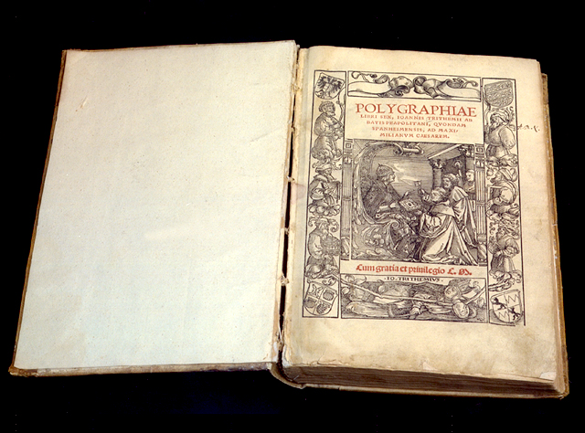
Йоґан Тритеміус (Ґайденберг) (Iohannes Trithemius) (1462-1516)
1508 р. німецький абат написав роботу “Поліграфія”

Slide 8
Принцип дії таблиці Тритеміуса
Запропонував таблицю, кожний рядок якої був зсунутий циклічно відносно іншого на одну позицію праворуч
Перша літера шифрувалася літерою з першого рядка, друга – літерою з другого; третя – з третього і т.п.

Slide 9
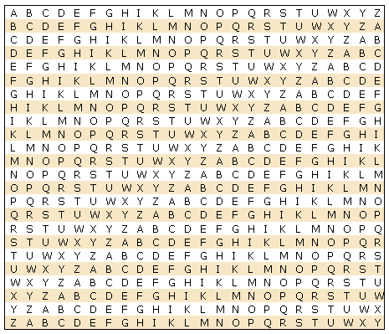
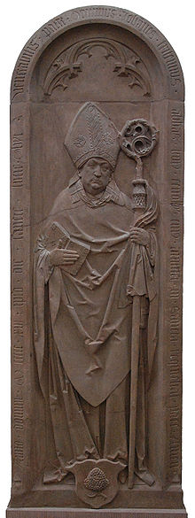
HUNC CAVETO VIRUM HWPF GFBMCZ FUEIB

Slide 10
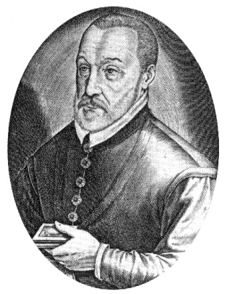
Блез де Віженер (Blaise de Vigenère) (05.04.1523 – 19.02.1596)
Γ = t_{o}t₁t₂…t_{i−1}… T_{o} = t₁t₂t₃…t_{i}… ______________ T_{ш} = s₁s₂s₃…s_{i}…

Slide 11
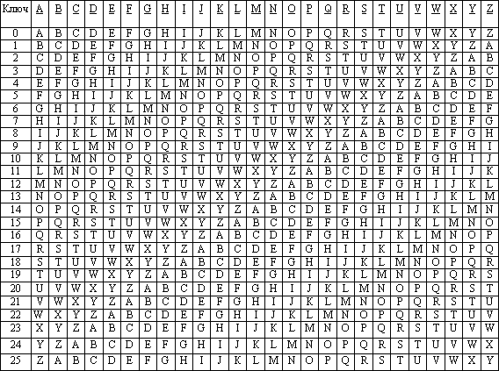
Шифр Віженера

Slide 12
Шифр Віженера
Система шифрування Віженера
Таблиця Віженера використовується для зашифрування та розшифрування.
Таблиця має два входи:
- верхній рядок символів, який використовується для зчитування літери вихідного відкритого тексту;
- крайній лівий стовпець ключа, який використовується для зчитування літери ключа.

Slide 13
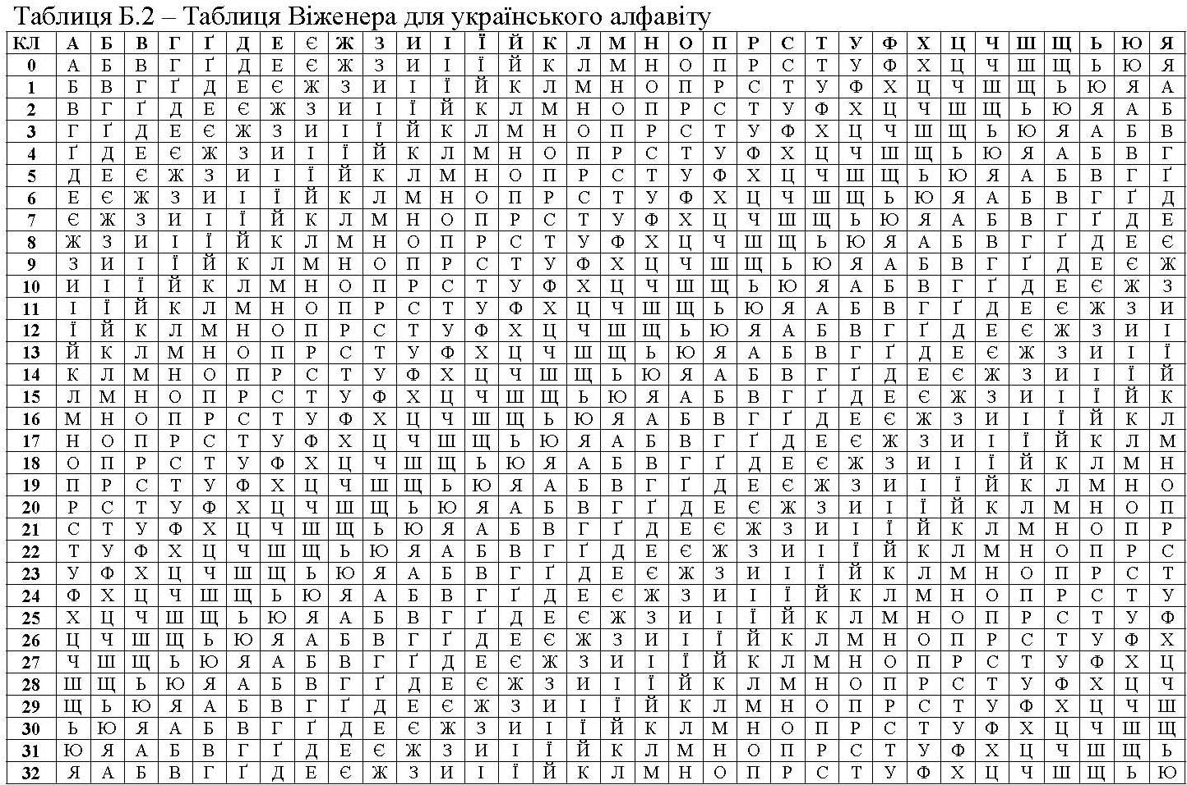

Slide 14
Шифр Віженера
М= “БЕЗ КАЛИНИ НЕМА УКРАЇНИ”
ключ Key =“БАРВІНОК”
M | Б | Е | З | К | А | Л | И | Н | И | Н | Е | М | А | У | К | Р | А | Ї | Н | И
Key | Б | А | Р | В | І | Н | О | К | Б | А | Р | В | І | Н | О | К | Б | А | Р | В
C | В

Slide 15
Шифр Віженера
M | Б | Е | З | К | А | Л | И | Н | И | Н | Е | М | А | У | К | Р | А | Ї | Н | И
Key | Б | А | Р | В | І | Н | О | К | Б | А | Р | В | І | Н | О | К | Б | А | Р | В
C | В | Е | Щ | М | І | Я | Ш | Ю | І | Н | Ц | О | І | Є | Я | Б | Б | Ї | Ґ | Ї

Slide 16
Шифр Віженера
За допомогою шифру Віженера виконати шифрування відкритого тексту M з ключем Key
М = «НІЖНО ВПЛІТАЄТЬСЯ В ГОМІН ДНІПРА
ДОБРЕ І ЩИРЕ ШЕВЧЕНКІВСЬКЕ СЛОВО»
Key=«СКОМАРОВСЬКИЙ».

Slide 17
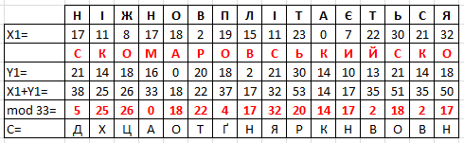
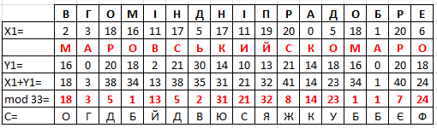
Шифр Віженера

Slide 18
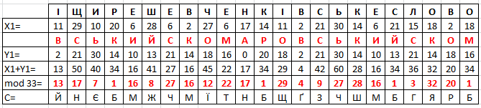
Шифр Віженера
Зашифроване повідомлення:
Д | Х | Ц | А | О | Т | Ґ | Н | Я | Р | К | Н | В | О | В | Н |  | О | Г | Д | Б | Й | Д | В | Ю | С | Я | Ж | К | У | Б | Б | Є | Ф
Й | Н | Є | Б | М | Ж | Ч | М | Ї | Т | Н | Б | Щ | Ґ | З | Ч | Ш | М | Б | Г | Я | Р | Б

Slide 19
Шифр Бофора (гомофонічна заміна)
_ | А | Е | К | Р | Т | Х
111 | 017 | 034 | 077 | 067 | 058 | 665
333 | 031 | 010 | 112 | 090 | 067 | 667
677 | 048 | 099 | 229 | 134 | 045 | 666
999 | 114 | 222 | 367 | 276 | 123 | 555
455 | 923 | 567 | 458 | 456 | 156 | 344
АТАКА ХАКЕРА ХЕКА
017058031077048111
665114112034067923
333667010229017

Slide 20
Шифр графа де Гронсфельда
поліалфавітний шифр заміни створений графом Гронсвельдом (керівником першої дешифрувальної служби Німеччини) в XVII столітті. Шифр можна вважати удосконаленням шифру Цезаря (надійність) і Віженера/Бофора (швидкість).

Slide 21
Ключ
Довжина ключа (K) повинна бути рівною довжині вихідного тексту. Для цього циклічно записують ключ доти, доки його довжина не буде відповідати довжині вихідного тексту.

Slide 22
Шифрування
Кожен символ M_{i} відкритого тексту M потрібно змістити вправо на K_{i} (відповідний символ ключа K) кроків.
Або користуючись таблицею Гронсфельда (T_{x y}, де x — номер рядка, а y — номер стовпця, відлік ведеться з нуля): кожен символ C_{i} шифротексту C знаходиться на перетині стовпця y, перший символ якого дорівнює відповідному символу відкритого тексту M_{i}, і K_{i}-й (відповідній цифрі ключа) рядка — (T_{Ki y})

Slide 23
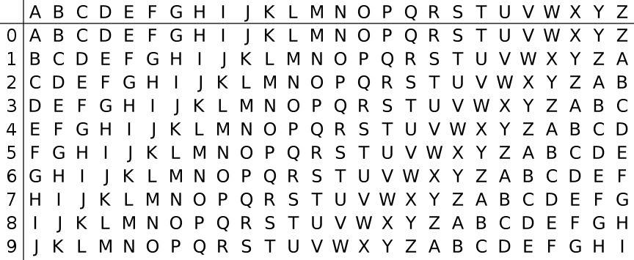
Таблиця Гронсфельда

Slide 24
Приклад шифрування методом Гронсфельда
Нехай дано вихідний текст:
М = «GRONSFELD» і ключ:
K = «2015»
Довжина тексту — 9 символів, значить і довжина ключа також повинна дорівнювати 9 символам. K = «201520152»

Slide 25
Шифрування K = «201520152»
М = «GRONSFELD»
M₁ = «G».
y = 6 (y — номер стовпця)
K₁ = 2
С₁ = T₂ ₆ = «I» C += «I» (C = «I»)
M₂ = «R».
y = 17
K₂ = 0
С₂ = T₀ ₆ = «R» C += «I» (C = «IR»)

Slide 26
Шифрування K = «201520152»
М = «GRONSFELD»
M₉ = «D»
y = 3
K₉ = 2
С₉ = T₂ ₃ = «F» C += «I» (C = «IRPSUFFQF»)
Шифротекст (C) — «IRPSUFFQF»

Slide 27
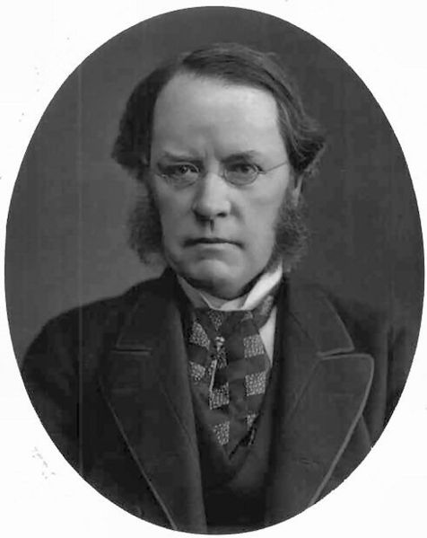
Шифр лорда Лайона Плейфера
Винайдений 1854 року
Використовується одночасне шифрування
відразу двох літер відкритого тексту – “біграм”

Slide 28
Метод Плейфера – по_лк_ов_ни_кІ_ва_нБ_ог_ун
Ф | У | Т | Б | О | Л | Ь | Н
И | Й | А | В | Г | Д | Е | Є
Ж | З | І | Ї | К | М | П | Р
С | Х | Ц | Ч | Ш | Щ | Ю | Я
П | О | Л | К | О | В
К | Ь | О | М | Б | Г
Н | И | К | І | В | А
Ф | Є | М | Ї | Г | В
Н | Б | О | Г | У | Н
Ф | О | Г | К | Т | Ф

Slide 29
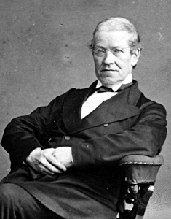
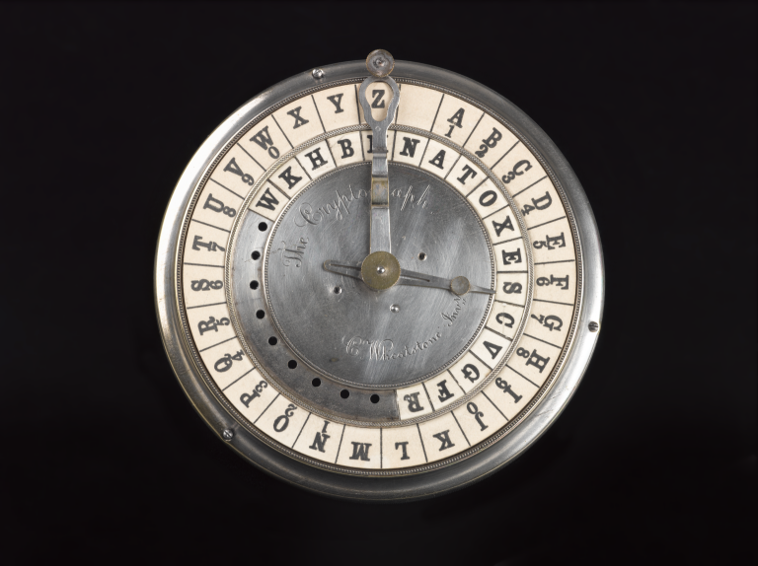
Сер Чарльз Вітстон (Sir Charles Wheatstone) (1802 – 1875)
Удосконалив шифр Плейфера, запропонувавши використовувати не один, а два квадрати

Slide 30
Шифр “Подвійний квадрат Уітстона”
Вихідне повідомлення розбивають на біграми. Кожна біграма шифрується окремо.
Першу літеру біграми знаходять у лівій таблиці, а другу – у правій таблиці. Потім будують уявний прямокутник так, щоб літери біграми знаходились у його протилежних вершинах. Інші дві вершини цього прямокутника дають літери біграми шифротексту.
Якщо обидві літери біграми повідомлення розміщені в одному рядку, то й літери шифротексту беруть із цього самого рядка. Першу літеру біграми шифротексту беруть із лівої таблиці в стовпці, що відповідає другій літері біграми повідомлення. Друга літера біграми шифротексту береться із правої таблиці в стовпці, що відповідає першій літері біграми повідомлення.

Slide 31
Шифр “Подвійний квадрат Уітстона”
Використовуючи подвійний квадрат Уітстона, зашифрувати повідомлення
«НЕ ЦУРАЙТЕСЬ ТОГО СЛОВА, ЩО МАТИ СПІВАЛА».

Slide 32
Шифр “Подвійний квадрат Уітстона”
Розбиваємо текст на біграми:
НЕ | _Ц | УР | АЙ | ТЕ | СЬ | _Т | ОГ | О_ | СЛ |
ОВ | А, | _Щ | О_ | МА | ТИ | _С | ПІ | ВА | ЛА
А | І | Р | Ч | Ю | Я |  | Ь | Ш | З | А | В | Б
И | Б | Ї | С | Ш | , |  | Р | Ю | Щ | Ж | Ґ | Г
П | З | В | Й | Т | Щ |  | С | П | Я | Ч | Є | Д
Ц | Ж | О | Г | К | У |  | Й | О | Т | _ | Е | Ц
_ | Х | Є | Н | Ґ | Л |  | Ї | К | Н | У | Ф | Х
. | Ь | Ф | Д | Е | М |  | І | И | Л | М | , | .

Slide 33
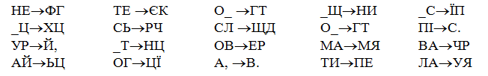
Шифр “Подвійний квадрат Уітстона”
Відповідно до алгоритму виконаємо відповідні перетворення:
Отже, маємо шифротекст,
записаний блоками по 5 символів:
ФГХЦЙ ,ЬЦЄК РЧНЦЦ ЇГТЩД
ЕРВ.Н ИГТМЯ ПЕЇПС .ЧРУЯ .

Slide 34
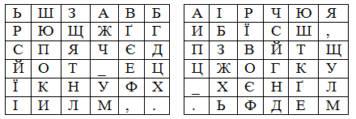
Шифр “Подвійний квадрат Уітстона”
Розшифрування виконується так само, як і шифрування. Єдина відмінність полягає в тому, що при розшифруванні таблиці міняються місцями (рис. 1).
Шифрування методом подвійного квадрата досить стійкий до розкриття та простий у застосуванні шифр
Рисунок 1 – Таблиці для розшифрування в шифрі “Подвійний квадрат Уітстона”

Slide 35
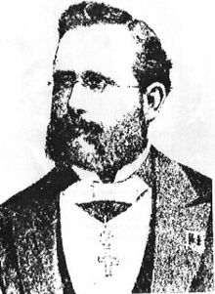
Jean Guillaume Auguste Victor François Hubert Kerckhoff (19.01.1835 – 09.08.1903)
1883 року у роботі «Військова криптографія» сформулював
«принципи Керкхоффса»

Slide 36
Принципи Керкхоффса
Система шифрування має бути такою, щоб її було неможливо фізично або математично розкрити.
Систему шифрування не потрібно тримати в таємниці: потрапляння системи до рук ворога не має спричинити незручностей.
Зберігання та передача ключа мають здійснюватися без паперових записів, кореспонденти повинні мати змогу змінювати ключ на власний розсуд.
Система має бути придатною для передачі телеграфом.
Система має бути мобільною; робота з нею не повинна потребувати участі кількох осіб одночасно.
Система має бути простою у використанні, не вимагає значного навантаження розуму або дотримання великої кількості правил.

Slide 37
Принцип Керкхоффса
Інформаційна безпека та сталість методу шифрування базується саме на таємності ключа для шифрування, але не на таємності обраного криптометоду.

Slide 38
ДЯКУЮ ЗА УВАГУ!

